Slide 1
用户影响力

Slide 2
用户影响力研究现状
用户属性层面
转发、提及、粉丝数等
网络结构层面
借鉴数据挖掘链接分析的方法，借鉴PageRank、HITS等算法的基本思想
信息传播层面
信息传播对的速度、范围、距离等，通过统计分析计算用户影响力
Notes:
粉丝数常用于度量用户的影响力，用户属性忽视了用户的活跃程度和与他人的互动性
针对Twitter的TwitterRank，引入超级节点的LeaderRank等
较好的还原信息的传播过程，直观的反应用户的影响力
所以，用户属性和网络结构对用户影响力是重要的决定因素，而信息传播特征是更为直观的定量反应用户影响力

Slide 3
基于微博信息传播特性建立信息传播模型
微博信息传播机制
微博平台基于用户之间关注关系，根据时间轴进行信息推送
用户接收到推送信息，根据个人兴趣爱好采取相应行为
建立基于社交关系和用户行为的信息传播模型
通过改进传染病模型、线性阈值、独立级联等模型使更为适应微博信息传播过程
Notes:
微博网络中信息传播主要基于两种机制：信息推送和用户行为
“信息推送”是微博平台的内部机制，主要依赖于用户间的社交关系，有固定的推送规则，由关注人推向粉丝。“用户行为”主要是指用户间的转发、评论、私信、提及等个人行为，因人而异，无明显规律。两种机制共同推动微博信息的传播。

Slide 4
基于用户个人属性特征的用户影响力分析
关注：粉丝数量、粉丝的粉丝数量（到达率）、粉丝的关注数量（接收率）、粉丝有效在线时间（时效性）、粉丝活跃程度（参与评论、转发的积极性）
搜索和标签：#话题#，用户对自身贴标签（挖掘用户特点偏好，进行高效的分众精准营销）
转发：决定微博影响力的关键（影响的发生在于行为的最终实施）
Notes:
话题可以实现信息的聚合，增加用户之间交互的可能性，使碎片化的相关博文整合，扩大了相关博文和用户的影响力

Slide 5
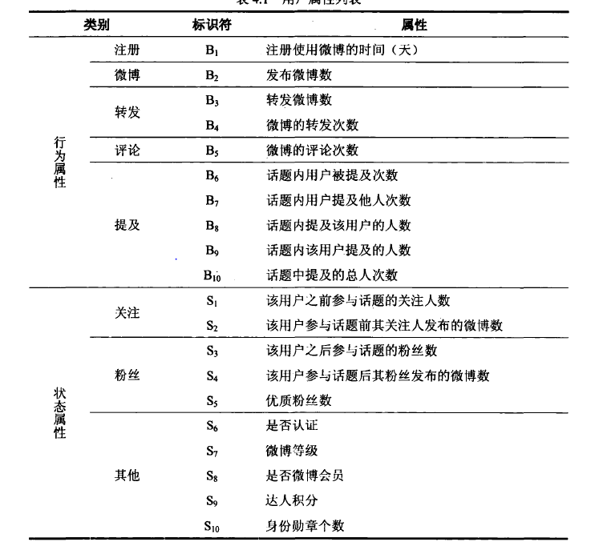

Slide 6
基于话题的用户影响力评估
用户影响力表现出跨主题差异性
考虑用户与微博主题的相关性
Notes:
范冰冰在娱乐领域有很大的影响力，但是在电商的影响力就不明显，马云在电商领域的影响力肯定要强于娱乐领域的影响力

Slide 7
基于话题的用户影响力评估
根据微博信息传播模型构建话题传播网
基于LDA模型和文本相似度等方法，利用用户所发微博和话题的相关微博计算用户的话题影响力
话题因子图模型、异构信息网络

Slide 8
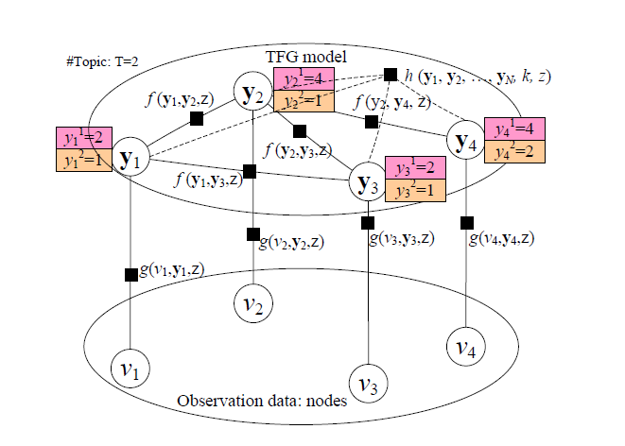
Notes:
因子图是概率图的一种节点表示变量节点或者函数节点，连线表示节点之间的函数关系

Slide 9
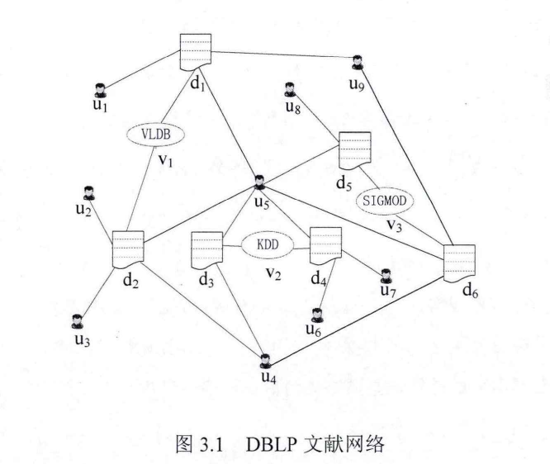

Slide 10
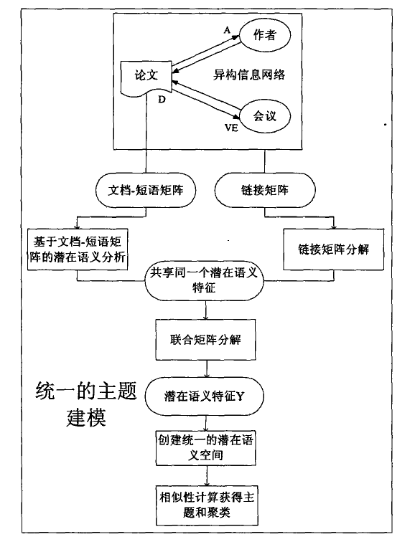
异构信息网络

Slide 11
预测用户未来影响力
预测影响力变化趋势
根据微博信息传播模型预测用户发布的微博传播效果

Slide 12
方法和技术
概率图模型
PageRank、HITS算法
中文分词、去噪
主题模型
LSA模型
PLSA模型
LDA模型
文本相似度计算
聚类算法
余弦相似度
矩阵分解
回归分析
决策树、随机森林
深度学习、神经网络
。。。。。。

